Slide 1
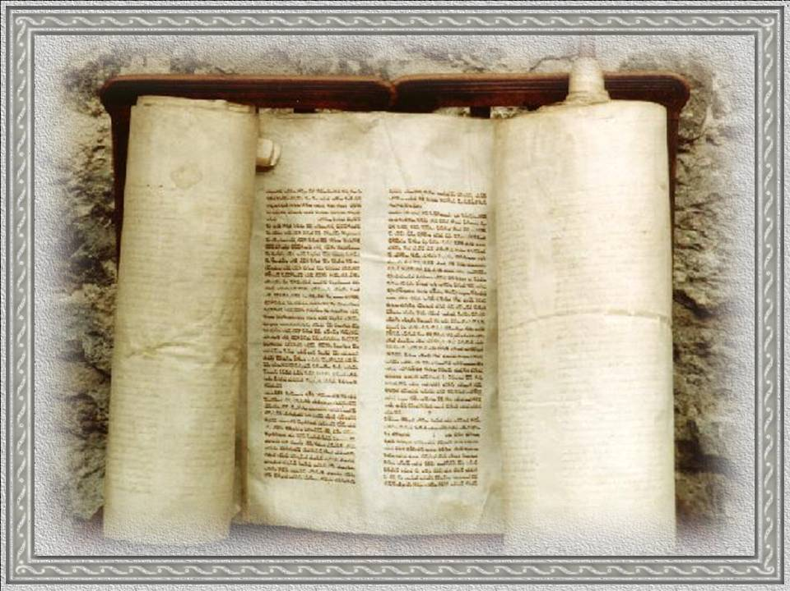
Священная Библейская история Ветхого Завета

Slide 2
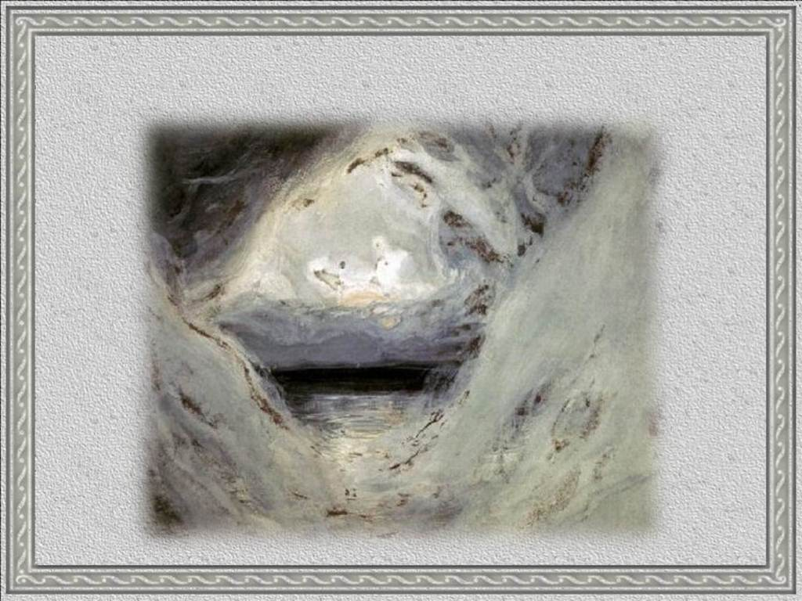
Творение Богом мира и человека
Книга Бытия
Бог – Творец
Ангельский мир
Материальный мир
Джеймс Тиссо. Сотворение мира.
Notes:
Джеймс Тиссо. Сотворение мира.

Slide 3
Книга Бытия
Эта книга называется так потому, что повествует нам о том, как «все начало быть, что начало быть»,
т.е. как Бог призвал видимый мир из небытия к бытию.

Slide 4
Автором этой Священной Книги является великий пророк и вождь еврейского народа Моисей.
Он написал эту книгу для того, чтобы увековечить историю происхождения мира и первоначальных судеб человечества, когда устные предания об этом стали искажаться и даже постепенно исчезать.

Slide 5
Все повествование книги Бытия, содержащей в себе 50 глав, можно разделить на три главные и существенные части.
Первая (1-3 гл.) повествует о происхождении мира и грехопадении прародителей.
Вторая (4-11 гл.) излагает историю первобытного падшего человечества, гибель его в водах потопа, размножение и рассеяние по всему миру послепотопного человечества.
В третьей (12-50 гл.) содержится история жизни еврейского народа.

Slide 6
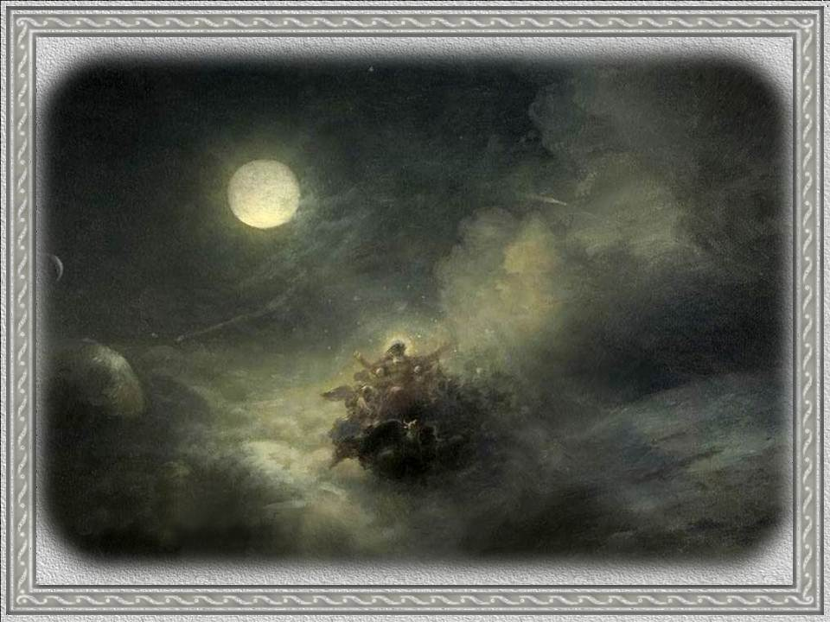
Бог – Творец мира и человека
Айвазовский И.К. Сотворение мира. Хаос.
Notes:
Айвазовский И.К. Сотворение мира. Хаос.

Slide 7
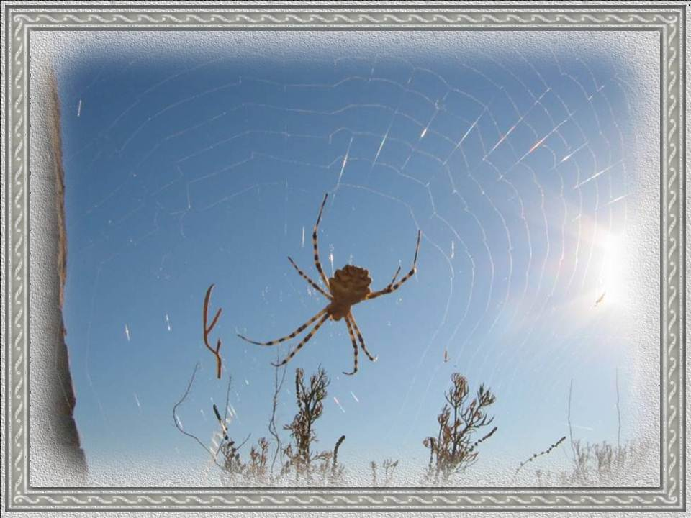
Красота, гармония, разнообразие…
Мир, рассматриваемый в его внешней красоте и внутренней гармонии, представляет собой дивное создание, изумляющее стройностью своих частей и чудесным разнообразием своих форм.

Slide 8
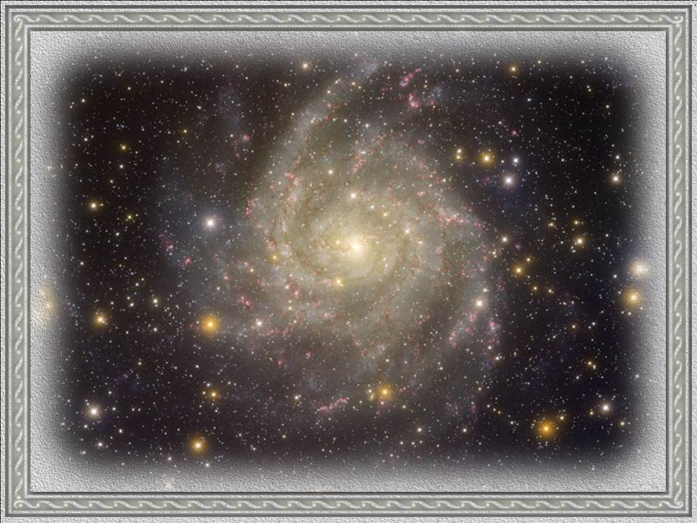
«Космос» – красота, порядок.
Еще древнегреческий гений, созерцая разумное устройство в мироздании, дал ему имя космоc (kosmos), что значит красота, порядок.

Slide 9
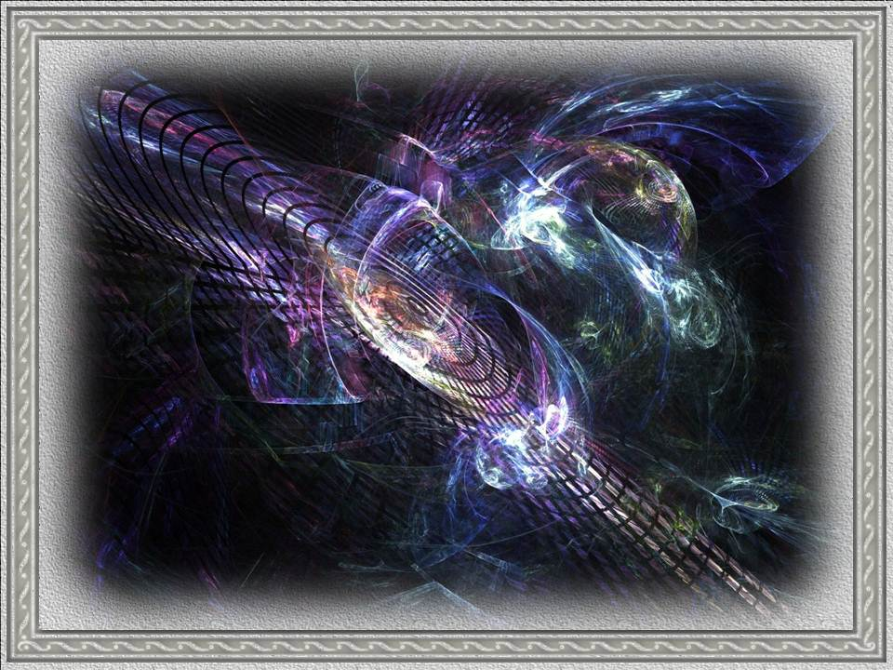
Познание мира – познание Творца.
Познавая посредством телескопов и радиотелескопов необъятные глубины космоса и в то же время проникая в мир элементарных частиц, современная наука усматривает на всем видимом печать невидимого Надмирового Разума.

Slide 10
Творец мира и человека – Бог.
Вот этот-то Надмировой или Божественный Разум, который открывается в мире и через мир человеку, по свидетельству Священной Библии, является не только устроителем этого мира, но и его Творцом.
Икона «Троица». Прп. Андрей Рублев, первая половина 15 в.
Notes:
Икона «Троица». Прп. Андрей Рублев, первая половина 15 в.

Slide 11
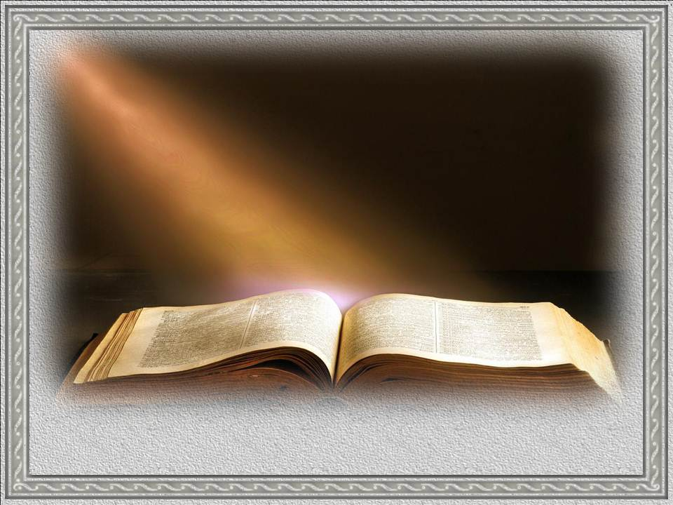
Священная Библия на первых своих страницах сообщает нам тайну происхождения этого видимого мира.

Slide 12
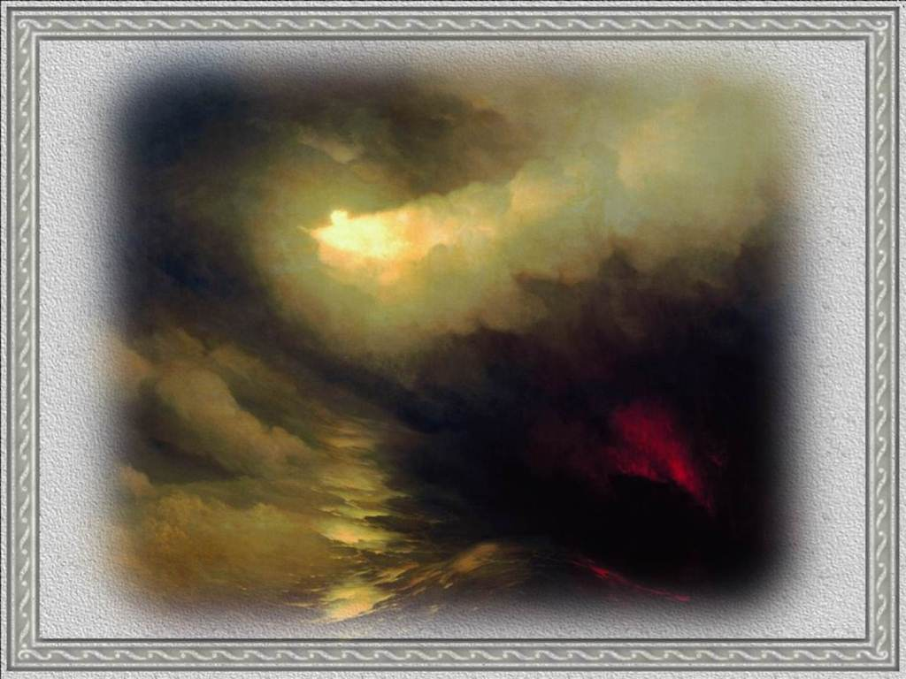
Время – форма бытия материального мира
В этих немногих словах выражена та необъятная по своей глубине истина, что все-все существующее на небе и на земле, а следовательно, и первобытное вещество, имеет свое начало. Словом «в начале» указывается, что мир не вечен, он призван из небытия к бытию Богом во времени, или вернее сказать – с самим временем. До появления мира не было времени, ибо время есть форма бытия материального мира.
«В начале сотворил Бог небо и землю» (Быт.1,1), - говорит бытописатель Моисей.
Айвазовский И.К. Сотворение мира.
Notes:
Айвазовский И.К. Сотворение мира.

Slide 13
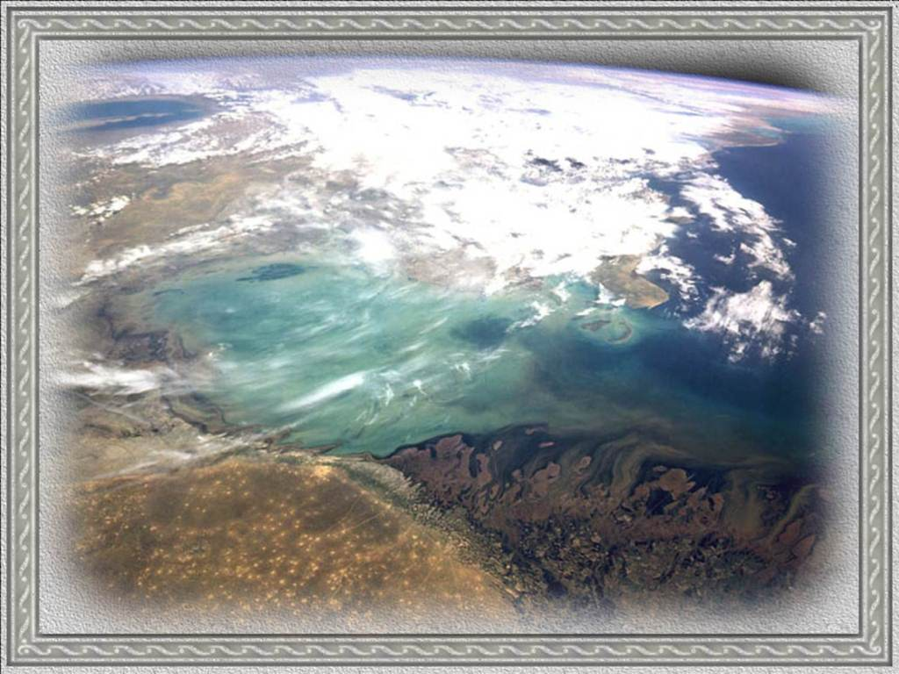
Причина происхождения мира – воля Бога.
Бог является естественной причиной происхождения вселенной, и без Него ничего не могло произойти. Мир не мог произойти ни от «случая», ни от «самозарождения». Он произошел от свободного решения воли всемогущего Бога, благоволившего из небытия воззвать мир к временному бытию.

Slide 14
Это решение вытекало единственно из любви и благости Творца с целью дать и твари возможность насладиться этими величайшими свойствами Его Существа.

Slide 15
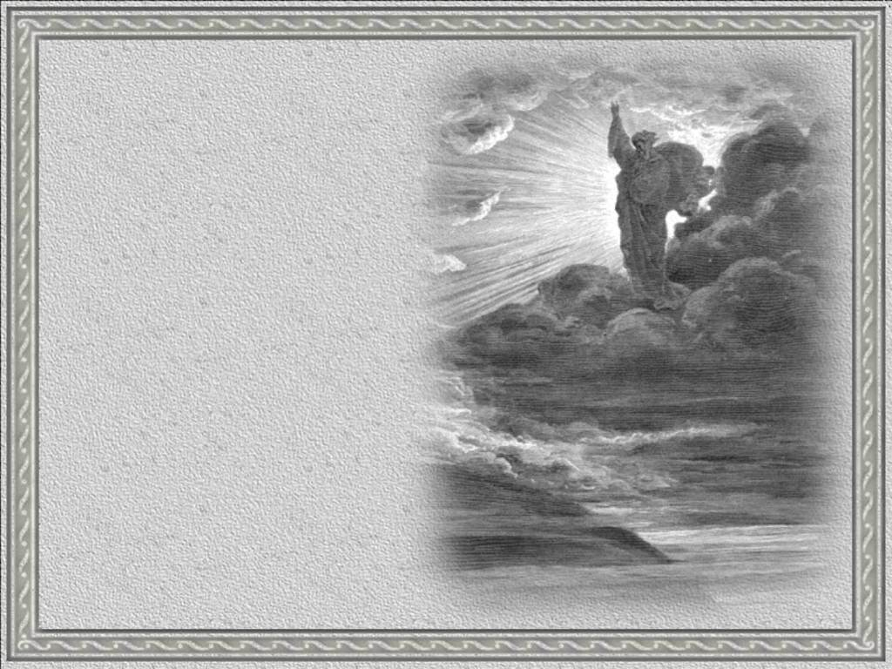
В начале было Слово, и Слово было у Бога, и Слово было Бог
(Ин.1,1)
По толкованию святых отцов Церкви, под творческим Словом Божиим надо понимать Вторую Ипостась Святой Троицы – Сына Божия, через Которого, по выражению евангелиста Иоанна Богослова, «все… начало быть, и без Него ничто не начало быть, что начало быть» (Ин.1,3). Так как во втором стихе первой главы книги Бытия говорится и об участии в творении Духа Святого, то можно думать, что Бог действовал при создании мира как предвечная Троица.
И вот «…Он, - по словам боговдохновенного псалмопевца, - сказал – и сделалось, Он повелел – и явилось» все (Пс.32,9).
Гюстав Доре. Сотворение мира.
Notes:
Гюстав Доре. Сотворение света.

Slide 16
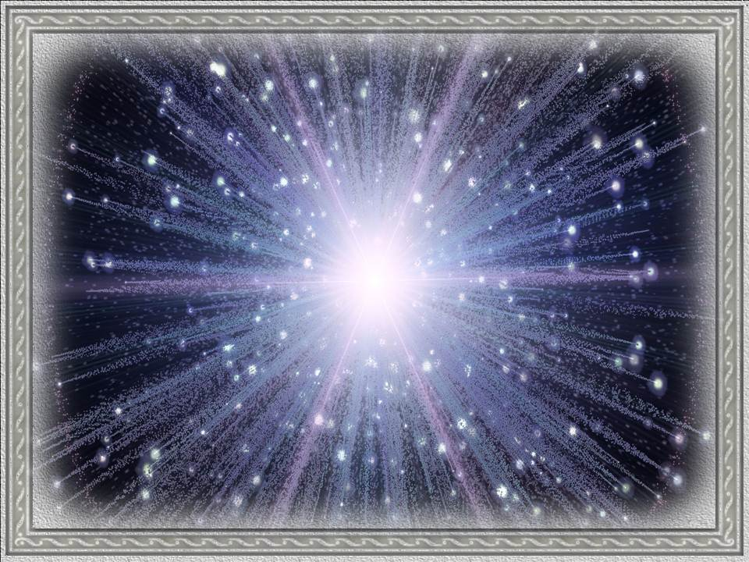
Мир сотворен из ничего
Творение мира из ничего или из небытия есть одна из основных истин христианской веры. Хотя в Библии и не встречается слова «из ничего», но оно подразумевается уже на первых ее страницах. Это слово впервые ввели в употребление святые отцы и учители Церкви в противовес господствовавшему тогда дуалистическому мировоззрению многих языческих мыслителей, которые признавали наряду с вечным Богом вечно существующую материю, из которой Бог затем создал разнообразные формы видимого мира. В свою очередь, языческие мудрецы возражали против монистического воззрения святых отцов и говорили, что из ничего нельзя создать что-либо. Св. Василий Великий в ответ на их возражение пояснил, что Бог создал мир не из ничего в буквальном смысле слова, но из «Своего могущества». Так что слово «из ничего» нам надо понимать в том смысле, в каком его употребляли святые отцы. Поскольку в Боге нет никакого изменения, то можно думать, что образ мира вечно существовал в Его Уме. Иначе выражаясь, идея мира всегда существовала у Бога, но затем она, по всеблагой Его воле, получила свою реализацию во времени.

Slide 17
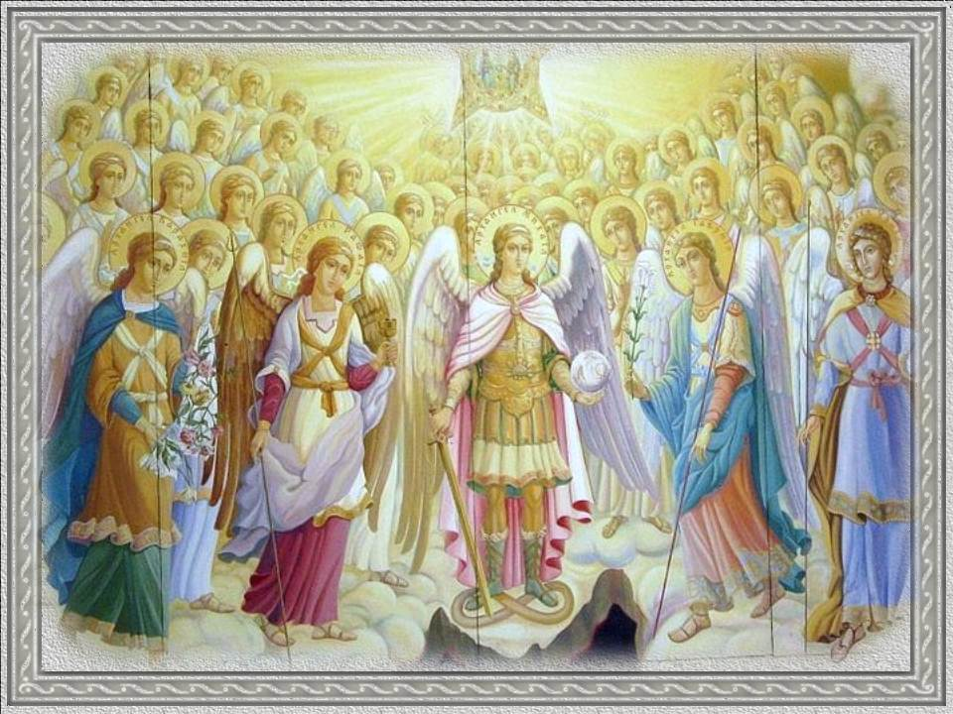
Ангельский мир

Slide 18
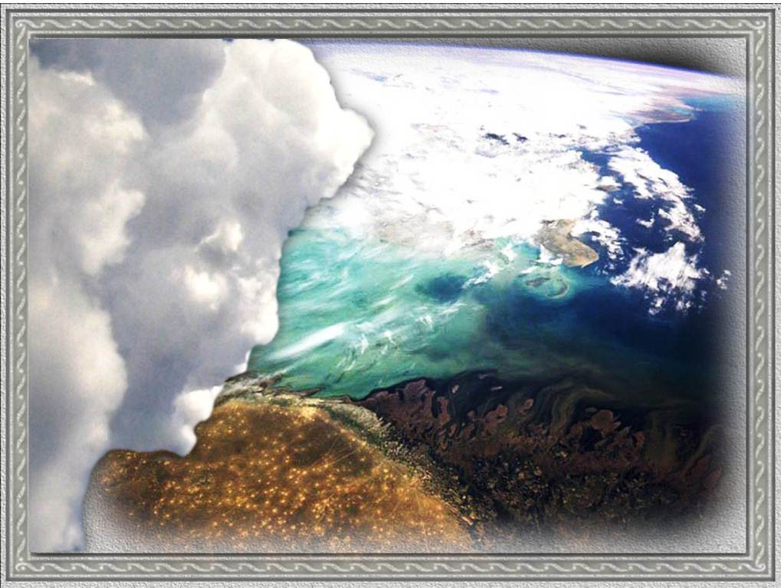
Бог создал два мира:
небесный
земной
О духовном мире Библия дает нам совсем мало сведений. Из контекста всей Библии можно составить следующее представление о духовном, или ангельском, мире.

Slide 19
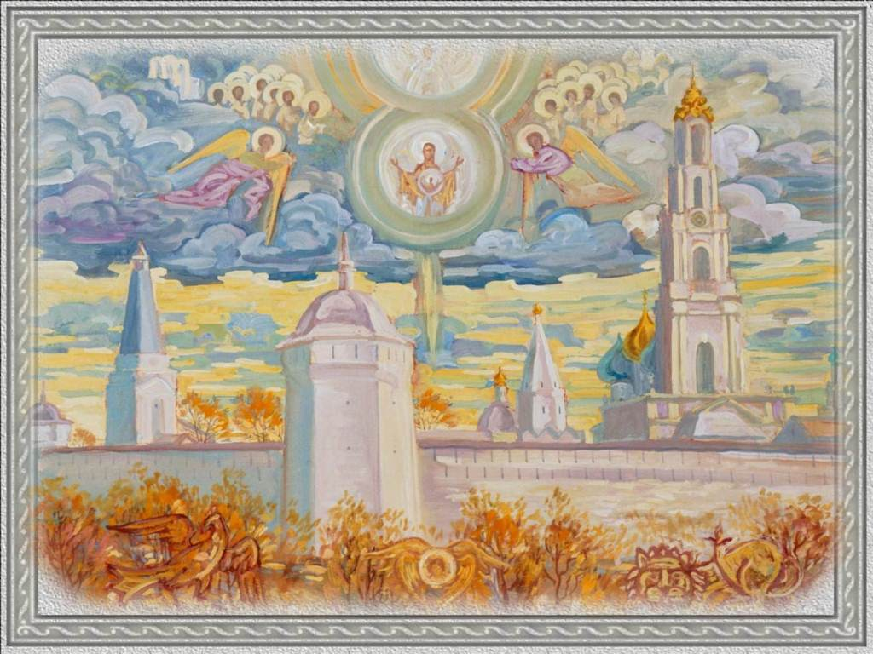
Об этом ясно говорит нам Сам Господь в книге Иова: «Егда (сотворены) быша звезды, восхвалиша Мя гласом велиим вси Ангели Мои» (Иов.38,7).
Ангельский мир был создан Богом прежде мира материального.
Священник Александр Егоров. Силы Небесные.
Notes:
Священник Александр Егоров. Силы Небесные.

Slide 20
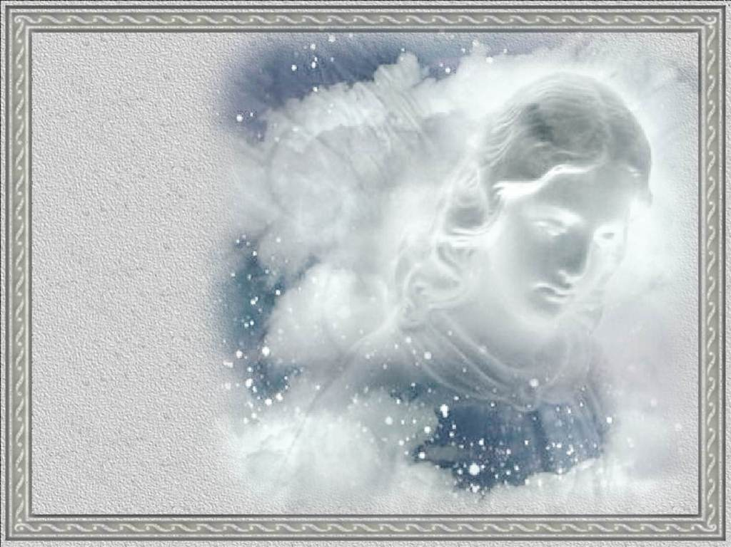
Ангелы есть существа
мыслящие,
желающие,
чувствующие,
как и люди, но
бестелесные.

Slide 21
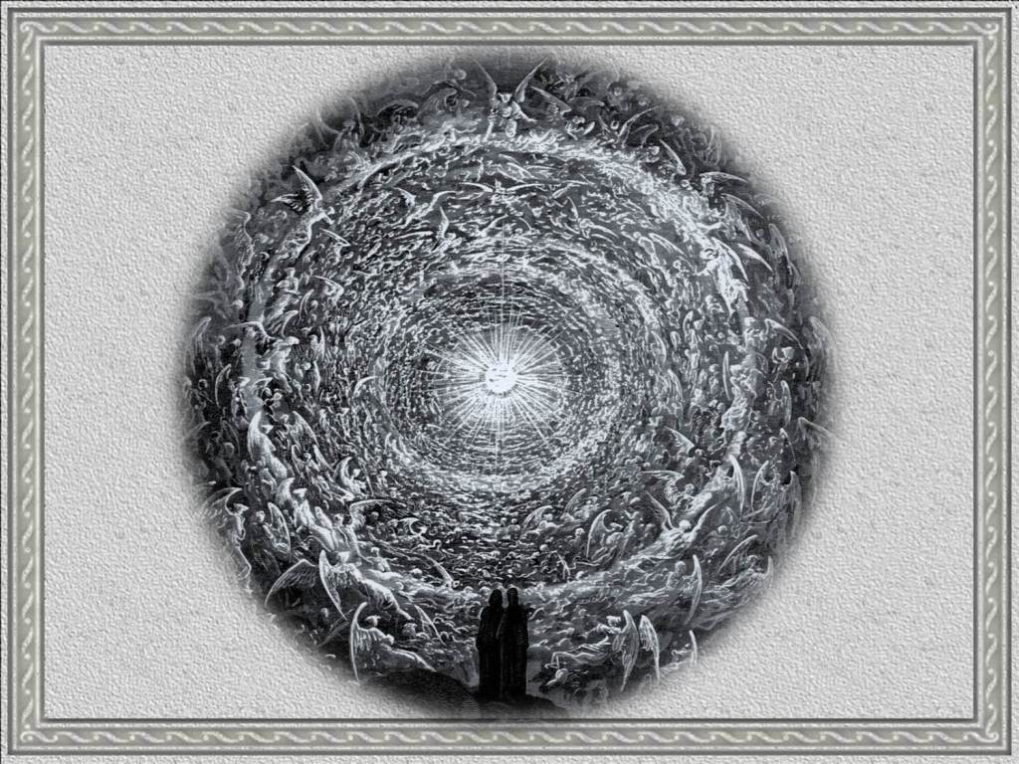
Число ангелов очень велико.
Гюстав Доре. Ангельская феерия («Потерянный рай»).

Slide 22
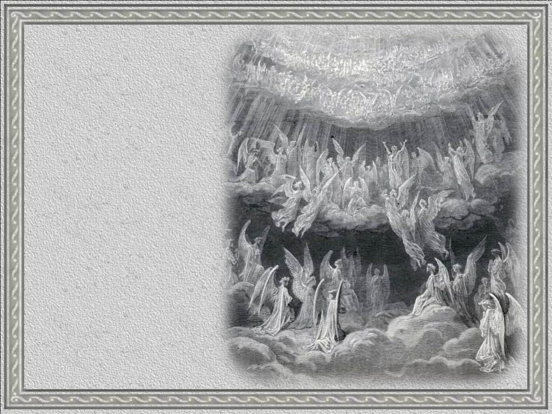
По своим совершенствам ангелы не одинаковы и делятся на несколько степеней.
Самый низший из ангелов по своей природе выше самого одаренного человека.
Судьбы духовного мира от нас скрыты, но одно событие, известное нам из Священного Писания, немного приоткрывает тайну этого мира.
Гюстав Доре. «Потерянный рай».

Slide 23
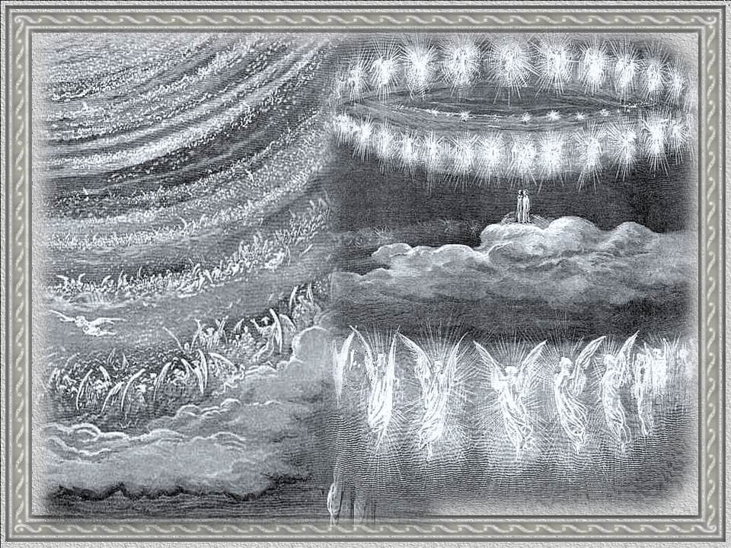
Все ангелы были созданы Богом добрыми.
Они жили в непосредственном общении с Богом и находились в блаженном состоянии.
Гюстав Доре. «Потерянный рай».

Slide 24
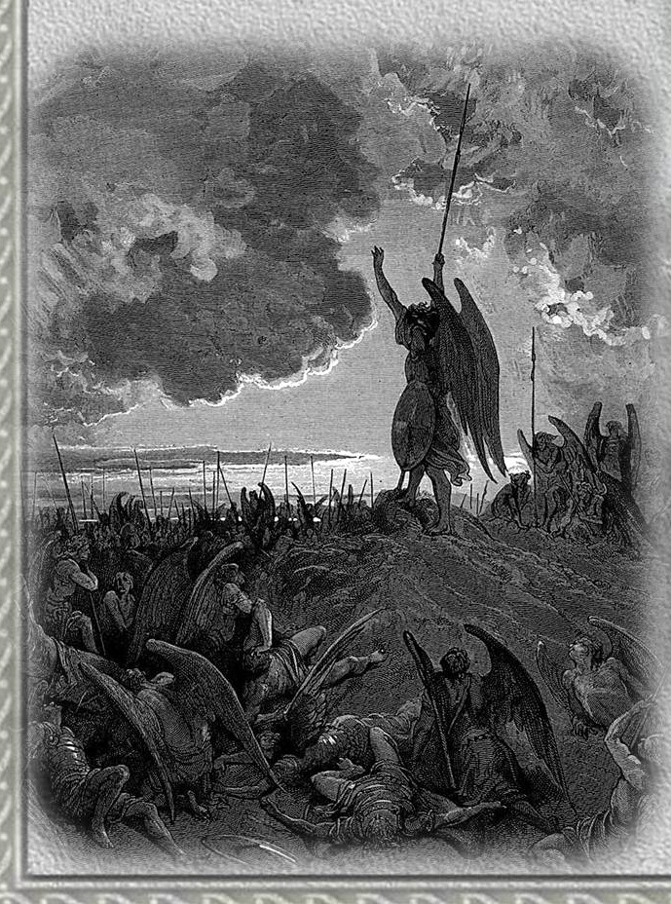
И вот один из высших ангелов, по имени Денница, возгордившись своими совершенствами, вышел из послушания Богу…
…сделался злым диаволом (клеветником), сатаною (противником) и увлек за собой многих подвластных ему ангелов.
Гюстав Доре. «Потерянный рай».

Slide 25
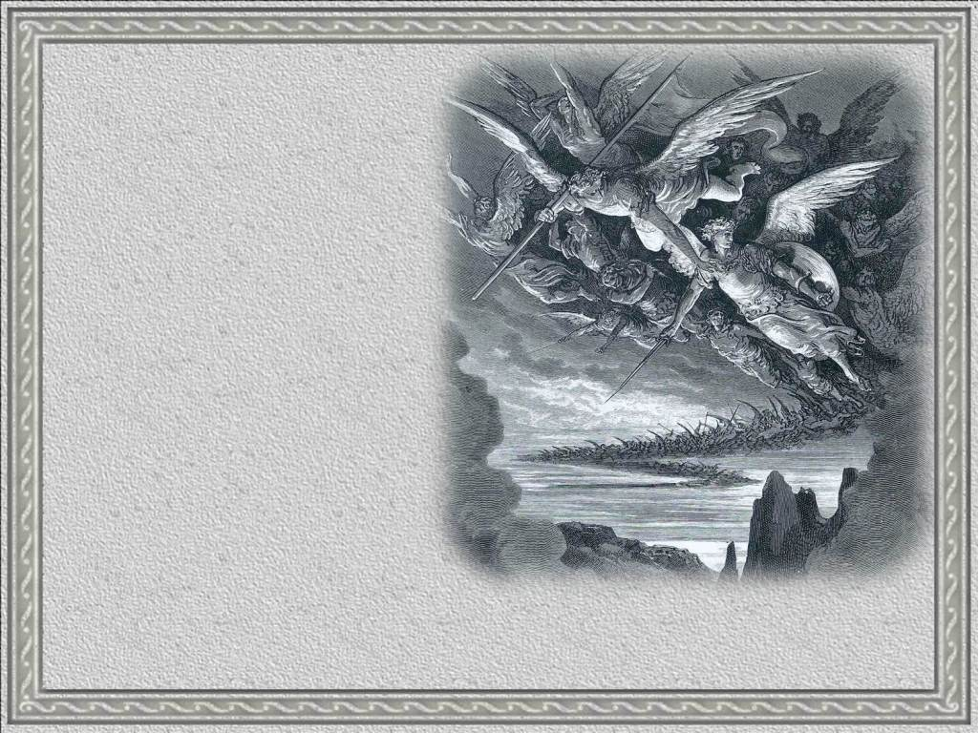
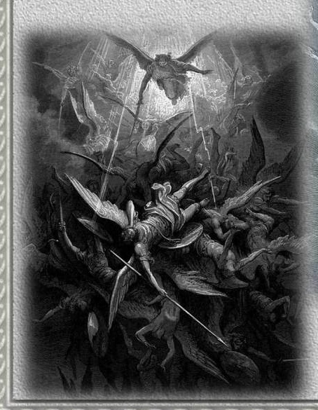
Архангел Михаил – вождь Ангелов, оставшихся верными Богу…
…низвергнул всех злых ангелов в ад, т.е. в место, где отсутствует спасительная благодать Божия.
Гюстав Доре. «Потерянный рай».

Slide 26
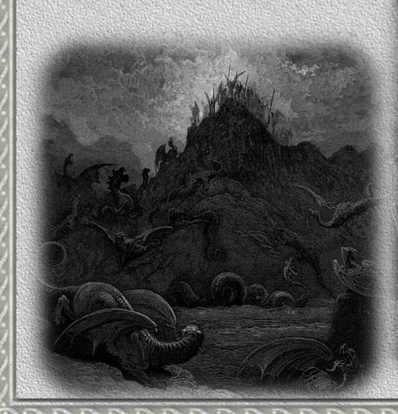
Таким образом, необъятная гордость, которая не допускает и тени смирения и не дает места раскаянию, затворила навсегда для падших ангелов Царство Небесное…
…и низринула их в адскую бездну, где в вечных узах духовного мрака они соблюдаются на день Страшного Суда.
Гюстав Доре. «Потерянный рай».

Slide 27
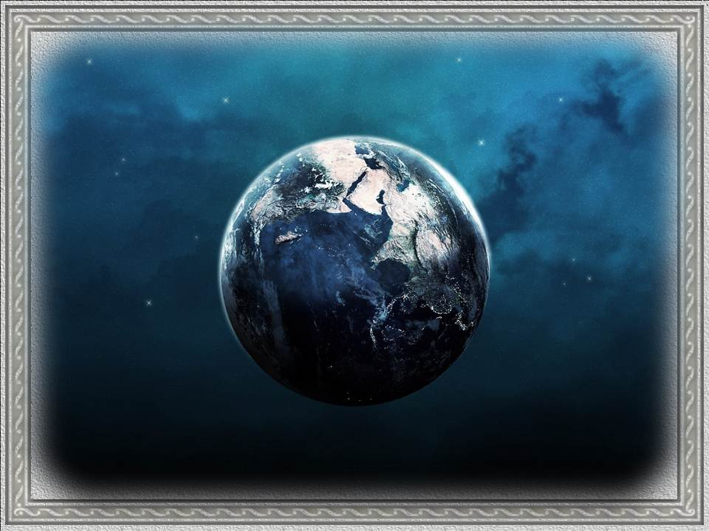
Материальный мир
Еврейское слово день (иом) – означает не только наш земной день, но вообще неопределенный промежуток времени.
Материальный мир был создан Богом за шесть творческих дней или творческих периодов.

Slide 28
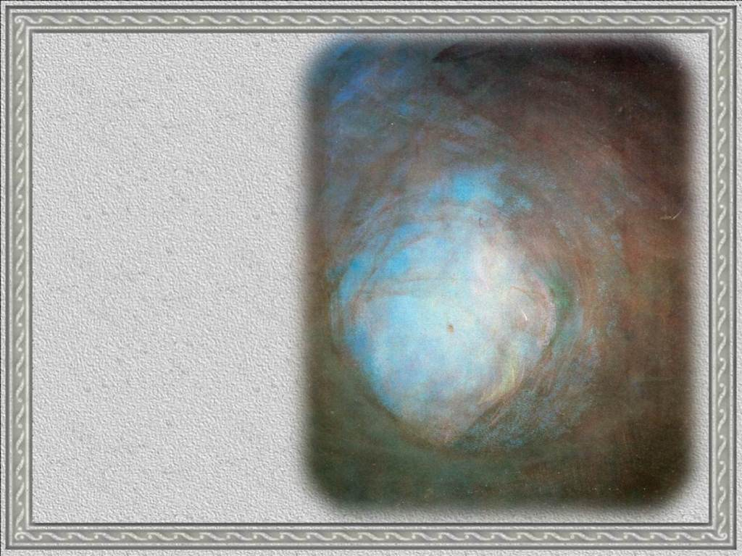
Первый творческий Божественный акт –первоматерия.
Из первоначальной материи –
все формы бытия.
Чюрленис М.К. Сотворение мира

Slide 29
Первоначальное состояние
новосозданной материи Моисей называет:
землею
- потому что земной шар был потом образован именно из этой первоматерии;
- указывая этим на ее беспредельность и необозримость для человеческого глаза;
бездной
- в смысле отсутствия тех определенных признаков и качеств, с которыми материя явилась впоследствии, по завершении творческой деятельности, и с которыми она наблюдается теперь;
- означая этим неустойчивость, подвижность, разреженность первобытного вещества, сравнительно с современным состоянием материи;
водою
- В смысле отсутствия тех законов, которыми так премудро и гармонично была обусловлена ее жизнь впоследствии («земля же была безвидна и пуста» (Быт.1.2)).
невидимой
неустроенной
Чюрленис М.К. Сотворение мира

Slide 30
Над бездной праматерии была тьма.
Это выражение бытописателя можно истолковать в том смысле, что это первичное состояние праматерии недоступно человеческому познанию. Это вещество предстоит перед человеческим сознанием как «бездна», не исследуемая и «вглубь», и «вширь».
Чюрленис М.К. Сотворение мира

Slide 31
«И Дух Божий носился над водою».
(Быт.1,2)
Этими словами бытописатель выражает ту мысль, что Третья Ипостась Святой Троицы – Дух Божий – готовил это первозданное вещество к дальнейшим творческим Божественным актам.
Айвазовский И.К. Сотворение мира

Slide 32
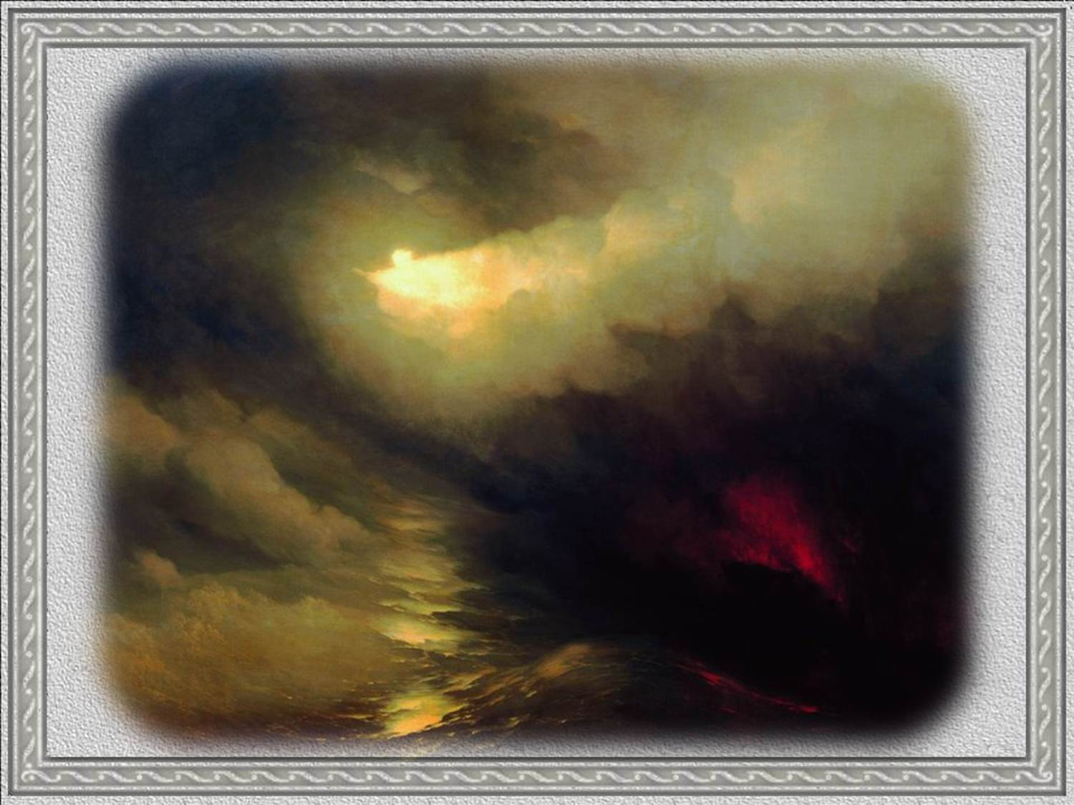
И вот из этого готового первозданного, но еще неустроенного вещества происходит дальнейшее творение, совершившееся в продолжении шести дней, или периодов, когда всесильная рука Божия, по словам священного писателя книги Премудрости Соломоновой, творит мир «из необразного вещества» (Прем.11,18).

Slide 33
Литература:
Архиепископ Вениамин (Пушкарь). Священная Библейская история. Санкт-Петербург – Владивосток 2003.
Презентацию выполнила Рябчук С.М. для сайта
Светочъ. Основы православной веры в презентациях
http://svetoch-opk.ru/

